Slide 1

Základní škola a Mateřská škola Bílá Třemešná, okres Trutnov
Škola pro 21. století
Téma sady:Vlastivěda pro 1. stupeň
Název: VY_32_INOVACE_6C_07 ČR-Povrch
Autor:Mgr. Jana Strejčková
Číslo projektu: CZ.1.07/1.4.00/21.3315
Datum/období: Listopad/2013

Slide 2
Anotace
Materiál je výkladový k tématu Povrch ČR. Žáci se seznámí s pojmem nadmořská výška, a jak je podle ní krajina členěna.
Časová dotace: 20min.
Materiál je určen pro žáky 4.ročníku. Nebo pro žáky 5.roč. k procvičení.
Materiál je výkladový, některé stránky jsou doplněný o animace. Strana č. 4-po kliknutí na otazník se odkryje odpověď na otázku. Strana č. 7 slepá mapa – při kliknutí myší na vybraně číslo, zjistíme pohoří, které zde leží. Strana č. 8 slouží zároveň jako pracovní list (dvojice). Č.9 je pak kontrola správnosti ze str. 8.
Pomůcky: pracovní list, tužka
Materiál slouží k interaktivní výuce.

Slide 3
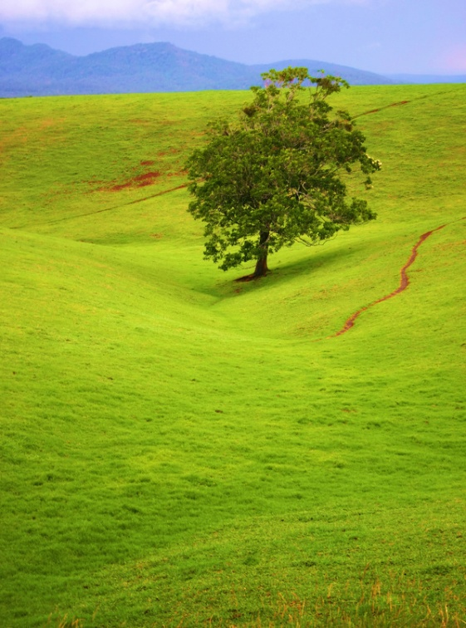
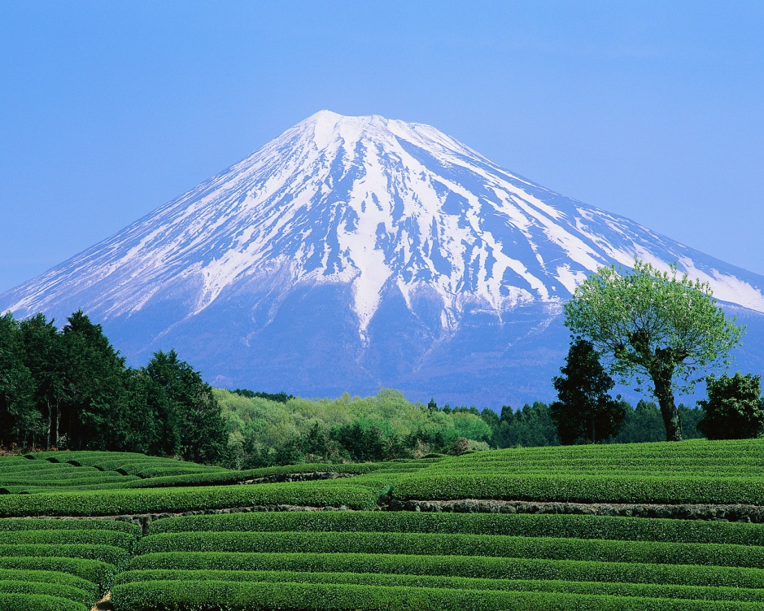
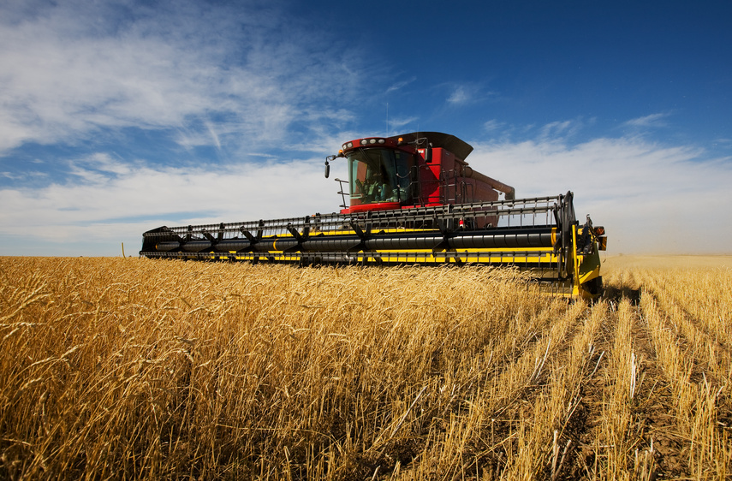
POVRCH

Slide 4

Povrch krajiny
√Povrch krajiny na území České republiky je rozmanitý.
√Najdeme zde roviny, kopce i vysoká pohoří.
Výšku krajiny měříme v metrech!
Porovnáváme ji s hladinou moře, proto jí říkáme
nadmořská výška.
Sněžka
1 602m n.m.
Kolik metrů nad mořem měří naše nejvyšší hora?

Slide 5
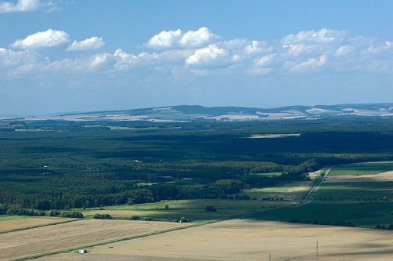
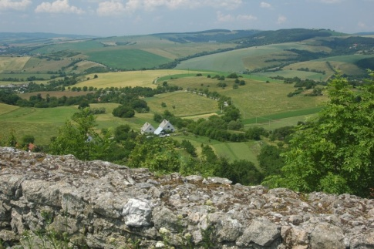
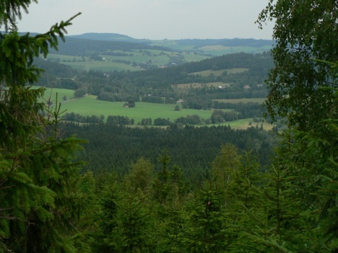
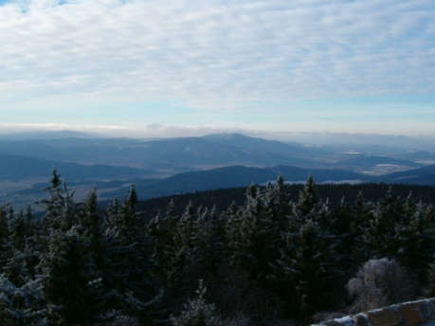
Podle nadmořské výšky dělíme krajinu na
nížiny
√ krajina s nadmořskou výškou do 200m
vysočiny
√ krajina s nadmořskou výškou nad 200m
Vysočiny se dle výškových rozdílů člení
Nížina je vždy rovinná.
pahorkatiny
vrchoviny
hornatiny
3
4
1
2
200-600m n. m.
600-900m n. m.
900m n. m. a výše

Slide 6
Pro zvídavé hlavy!
√ Hornatiny do 2 000m n. m. nazýváme hory.
√ Hornatiny od 2 000m n. m. nazýváme velehory.
√ Na území ČR se velehory nevyskytují!

Slide 7
Krušné hory
Lužické
hory
Jizerské
hory
Krkonoše
Šumava
Český les
Orlické
hory
Hrubý
Jeseník
4
5
6
Nízký
Jeseník
3
7
Moravskoslezské
Beskydy
8
2
9
10
Bílé Karpaty
1
11

Slide 8
Spoj čarou pohoří a horu, které k sobě patří
Smrk
Lysá hora
Šumava
Český les
Krušné hory
Bílé Karpaty
Nízký Jeseník
Krkonoše
Hrubý Jeseník
Jizerské hory
Moravskoslezské
Beskydy
Lužické hory
Orlické hory
Plechý
Sněžka
Luž
Čerchov
Klínovec
Slunečná
Velká Javořina
Praděd
Velká Deštná

Slide 9
Spoj čarou pohoří a horu, které k sobě patří
Smrk
Lysá hora
Šumava
Český les
Krušné hory
Bílé Karpaty
Nízký Jeseník
Krkonoše
Hrubý Jeseník
Jizerské hory
Moravskoslezské
Beskydy
Lužické hory
Orlické hory
Plechý
Sněžka
Luž
Klínovec
Čerchov
Praděd
Slunečná
Velká Javořina
Velká Deštná
9

Slide 10
Použité zdroje
Použitá literatura:
Vlastivěda pro 4. ročník základní školy, SPN, 2010
Vlastivěda 4 Učebnice pro 4. ročník základní školy, nakl. Nová škola, 2003
Vlastivěda 4 Pracovní sešit pr 4. ročník základní školy, nakl. Nová škola, 2004
Internetové odkazy:
Obr. 1 STANISLAV DORONENKO. Wikimedia.org [online]. [cit. 16.3.2014]. Dostupný na WWW: http://upload.wikimedia.org/wikipedia/commons/f/ff/Zahorska_lowland_01.jpg
Obr. 2 STANISLAV DORONENKO. Wikimedia.org [online]. [cit. 16.3.2014]. Dostupný na WWW: http://upload.wikimedia.org/wikipedia/commons/9/9e/Podbranc.jpg
Obr. 3 MARTIN VAVŘÍK. Wikimedia.org [online]. [cit. 16.3.2014]. Dostupný na WWW: http://upload.wikimedia.org/wikipedia/commons/b/ba/Zdarske.jpg
Obr. 4 CHMEE2. Wikimedia.org [online]. [cit. 16.3.2014]. Dostupný na WWW: http://upload.wikimedia.org/wikipedia/commons/7/72/HPIM1131.JPG
Jiné zdroje:
Galerie microsoft office

